Slide 1
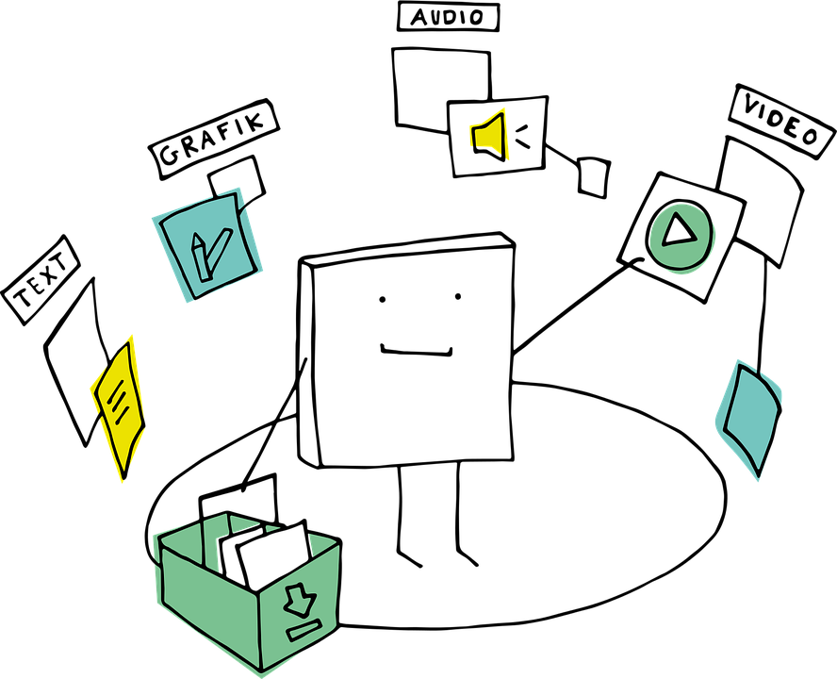
Kollaboratives arbeiten im Unterricht
eEducation Praxistage 2021
23.03.2021
MMag. Dr. Mario Liftenegger
manfredsteger. Pixelchen. In: pixabay.com https://pixabay.com/de/vectors/pixelchen-ressource-oer-audio-3947916/ (20.11.2020).

Slide 3
4K Modell
Dieses Modell des Unterrichts beschreibt die grundlegenden Kompetenzen von Lernenden im 21. Jahrhundert.
Reines Wissen tritt in den Hintergrund und die gemeinsame Bearbeitung von Inhalten und Lösung von Problemstellungen gewinnt an Bedeutung.
Lernen kann nun zeit- und ortsunabhängig stattfinden.

Slide 4
4K Modell
Dieses Modell hält aber auch fest, nicht denselben Unterricht mit digitalen Medien zu machen wie ohne sie.
Ziel sollte ein Konzept sein, in dem digitale Lernmittel individuell genutzt werden und in dem Kompetenzerwerb und Wissenserwerb einander ergänzen.

Slide 5
Kollaboratives und Kooperatives Lernen
Kooperativ bedeutet, dass arbeitsteilig an einem gemeinsamen Projektziel gearbeitet wird.
Kollaborativ bedeutet, dass gemeinsam an einer Aufgabe gearbeitet wird. Es ist also eine enge Art der Zusammenarbeit.
Bei beiden Arbeitsweisen liegt die Verantwortung für den Lern- und Arbeitsprozess bei den SuS.

Slide 6
Etherpads
CryptPad – Verschlüsselte Variante; Daten werden nicht gelöscht
Pad vom Datenschutz-Kollektiv Systemli – wird nach einem Tag, 30 Tagen oder einem Jahr gelöscht
ZUMpad – nach einem halben Jahr werden die Daten gelöscht
LISUM Pad
Etherpad des Deutschen Bundesjugendrings – wird nach einem Tag, 30 Tagen oder einem Jahr gelöscht
Etherpad von freifunk.net

Slide 7
Digitale Boards
FLINGA – Whiteboard und Kartenabfrage zum kollaborativen Arbeiten. Anmeldung nur von der erstellenden Person erforderlich.
Scrumblr – Notizen können kollaborativ mittels Klebezettel auf eine Taskboard geklebt werden. Hat seinen Ursprung in der Projektmanagement Methode „Scrum“.
Scrumlr – Vorab gestaltete Pinnwände mit unterschiedlichen Methoden (Start/Stop/Continue, oder Positiv/Negativ usw.). Man kann auch zwischen einzelnen Phasen (Sammlung von Ideen, Bewertung usw.) wechseln.
Wbo – Online Whiteboard, dass sich sehr gut als „Icebreaker“ im Unterricht eignet.

Slide 8
Mindmaps
Mindmaps visualisieren und strukturieren Ideen.
Nach der Sammelphase der Ideen lassen sich diese strukturieren, hierarchisieren aber auch kategorisieren.
kits map
Mind42
mind-map-online
Mindmeister

Slide 9
Quellen
Blume Bob, Abc der wissensdurstigen Mediennutzer. Hamburg 2019.
Digitaler Freischwimmer (Hg.), Kollaboratives Schreiben. In: Digitaler Freischwimmer. Online Tools für die Lehre. https://www2.tuhh.de/zll/freischwimmer/kollaboratives-schreiben-2/ (29.01.2021).
Franke Stan, Das Social Media Prisma 2017/2018. In: ethority.de https://ethority.de/social-media-prisma/ (3.9.2020).
Heusinger Monika, Lernprozesse digital unterstützen. Ein Methodenbuch für den Unterricht. Weinheim 2020.
Hirsch Nele, Tools und Ideen zum kollaborativen schreiben. In: EBILDUNGSLABOR https://ebildungslabor.de/blog/padmethoden/ (3.9.2020).
k.A., Kollaboratives Schreiben – 4 praktische Tools für Schule & Unterricht. In: unterrichten.digital. https://unterrichten.digital/2020/06/25/kollaboratives-schreiben-unterricht/ (3.9.2020).

Slide 10
Quellen
Karlhuber Stefam/Wageneder Günter/Freisleben-Teutscher Christian F., Einsatz kollaborativer Werkzeuge. Lernen und Lehren mit webbasierten Anwendungen. In: Ebner M. und Schön S. (Hg.), Lehrbuch für Lernen und Lehren mit Technologien. https://l3t.tugraz.at/HTML/kollaboration/1377601452einsatz-kollaborativer-werkzeuge/ (3.9.2020).
Moch Thomas, Kollaborative Digitale Tools. In: Lernsachen. https://lernsachen.blog/workshops/kollaborative-digitale-tools/ (3.9.2020).
Pölert Hauke, Das SAMR Modell: Simples, aber anschauliches Modell für Digitalisierung in der Schule. In: unterrichten.digital https://unterrichten.digital/2018/01/23/samr-modell-digitalisierung-schule/ (26.01.2021).
Wahl Kristina, Das 4K-Modell. In: schule-in-der-digitalen-welt.de https://schule-in-der-digitalen-welt.de/wp-content/uploads/2020/04/DFmdD_4K-Modell_Credits_transparent_neu-1024x1024-1.png (26.01.2021).
Warkentin Nils, Kollaboratives Arbeiten: Tipps für Teams. In: karrierebibel.de. https://karrierebibel.de/kollaboratives-arbeiten/ (3.9.2020).

